Slide 1
Русский язык
1 класс
Словарная работа
Светлана Александровна Кудряшова,
учитель высшей категории прогимназии «ТАЛАНТ».

Slide 2
В гости к Учёной сове.
Зачем корыту капитан?

Slide 3
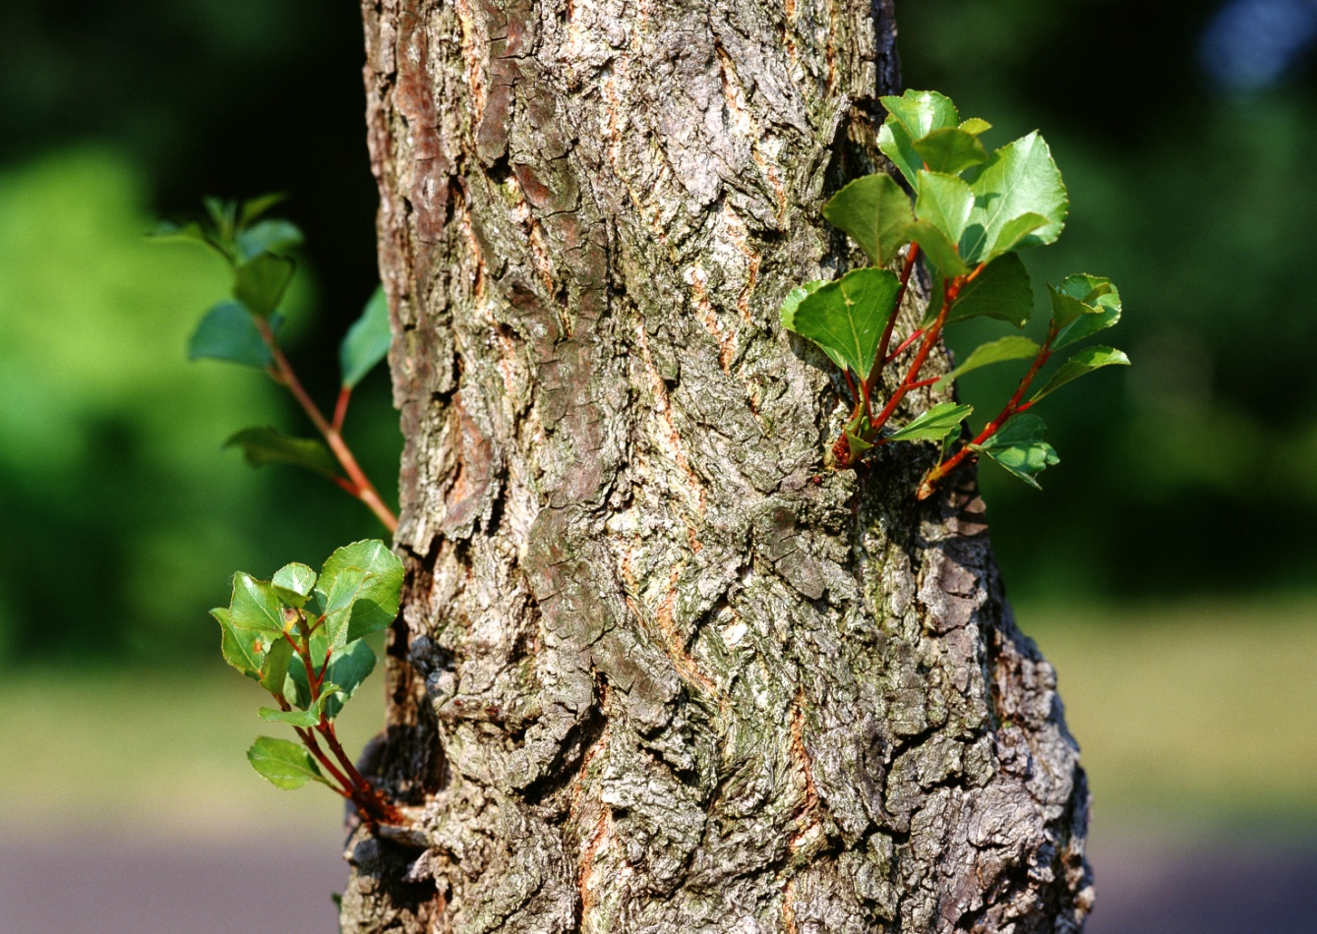
кора дерева
Верхний слой ствола дерева.

Slide 4
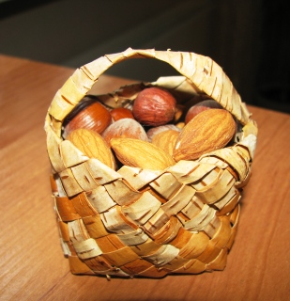
корзина
Плетёное изделие из коры дерева.

Slide 5
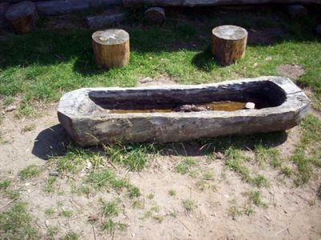
корыто
Изделие, выдолбленное из ствола дерева.

Slide 6
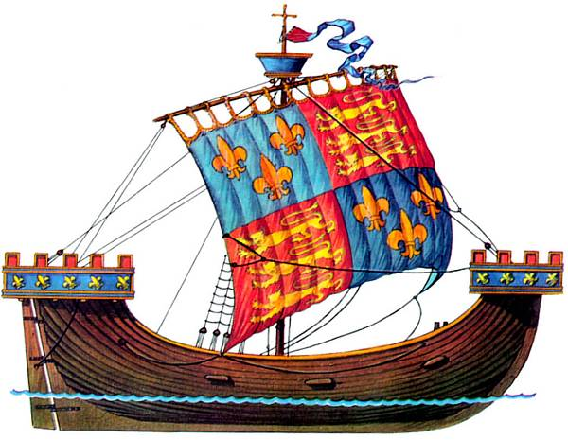
корабль
Большое морское парусное судно.

Slide 7
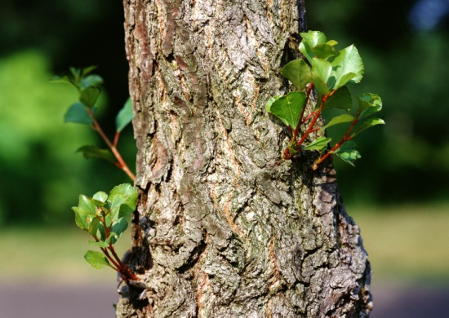
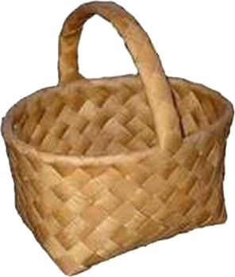
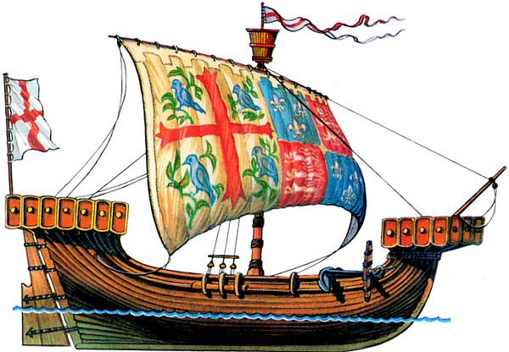
кора
корзина
корыто
корабль

Slide 8
корабль
кораблик
корабельный
корабел

Slide 9
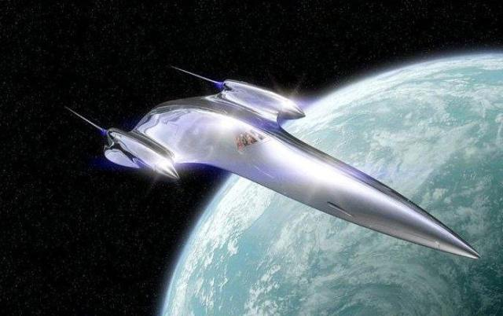
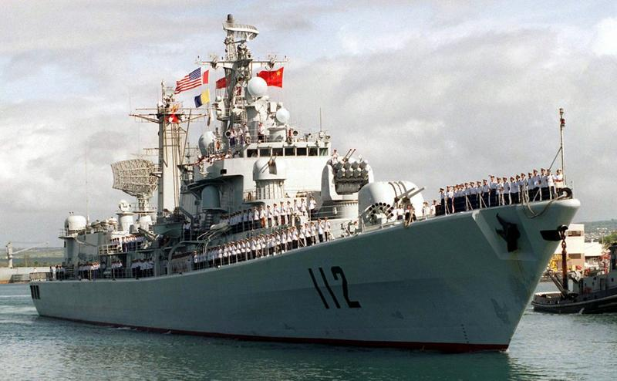
космический
корабль
морской

Slide 10
Вставь пропущенное слово:
Ветер по морю гуляет
И подгоняет…
А.С.Пушкин
кораблик

Slide 11
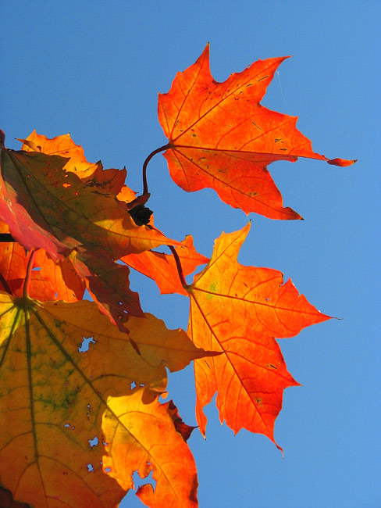
О каких чудесных корабликах идёт речь?
Сколько разноцветных корабликов на нашем пруду! Жёлтые, красные, оранжевые – целая флотилия!
Все они прилетели по воздуху. Прилетит кораблик, опустится на воду и тотчас поплывёт с поднятыми парусами-поплывёт так важно, горделиво!

Slide 12
фразеология
Сжечь корабли
Корабль пустыни

Slide 13
В гости к Учёной сове.
До новых встреч!

